Slide 1
Assunto:
Concepções de Linguagem
Claudia Riolfi
riolfi@usp.br

Slide 2
Lembrete
Está nas referências da disciplina
FRANCHI, Carlos. Linguagem – Atividade constitutiva. Cad. Est. Ling., Campinas, v. 22, p. 9-39, jan./jun. 1992.
Tese: A linguagem é uma atividade constitutiva
Com esta tese, o autor reafirma:
a) O caráter histórico e o condicionamento contextual das línguas
b) A irredutibilidade de seus processos expressivos a um sistema

Slide 3
Objetivo desta apresentação
Contextualizar a discussão que permita entender melhor a concepção de linguagem da qual partimos na disciplina.
Fonte:
DUCROT, Oswald; TODOROV, Tzvetan. As escolas. In: Dicionário enciclopédico das ciências da linguagem. São Paulo: Perspectiva, 1972. pp. 13-55.

Slide 4
Linguística histórica no século XIX: línguas representam estruturas do pensamento
A transformação das línguas com o tempo tornou-se objeto de uma ciência somente no final do século 18. Duas ideias estavam ligadas a isso:
A transformação das línguas não se refere somente à vontade dos homens, mas à uma necessidade interna
Consequentemente, a mudança linguística é irregular e respeita a organização interna das línguas
Inicialmente, investiu-se na comparação dos elementos gramaticais entre duas ou mais línguas
Um pouco mais tarde, tentou-se construir hipóteses explicativas das causas dos fenômenos
Tese: as línguas se desorganizam progressivamente, na atividade de comunicação, sob influência das leis fonéticas

Slide 5
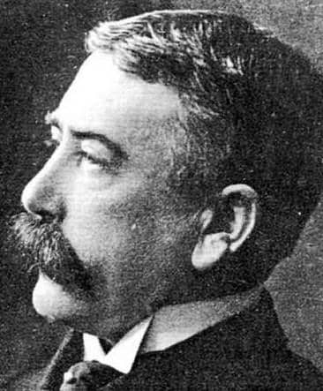
Saussurianismo: línguas são instrumentos de comunicação
Tendo abandonado os estudos de Linguística Histórica, Saussure apresenta os resultados de seus trabalhos em três cursos, em Genebra, entre 1906 e 1911
Em 1916, em Paris, saiu a publicação da primeira transcrição, por seus alunos, com o título Cours de linguistique générale
Saussure coloca em dúvida o fato de que seja possível ler no presente a gramática do estado passado
Para ele, a comunicação não pode causar degeneração, já que as línguas, primordialmente, se prestam para isso

Slide 6
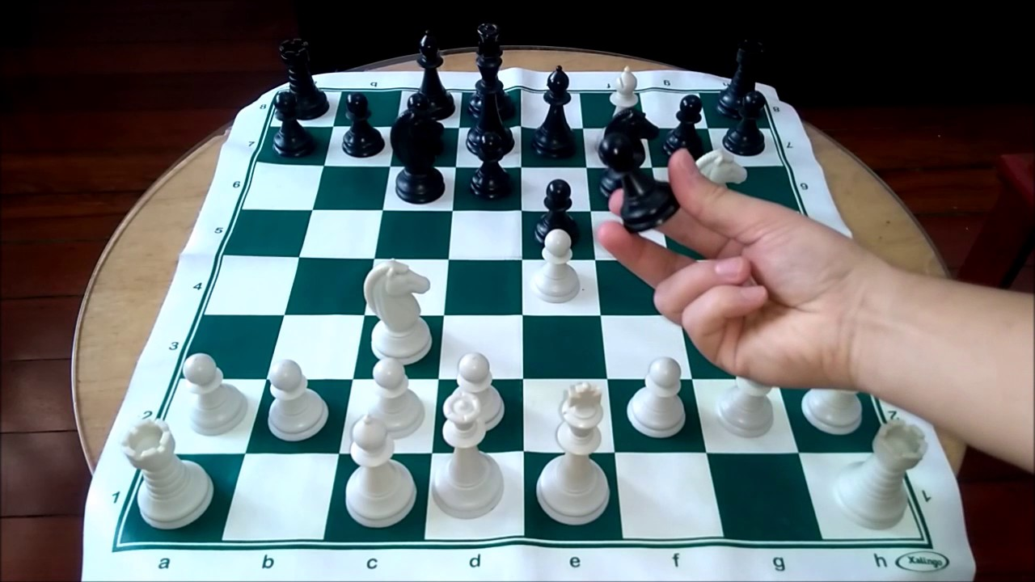
Elementos do Saussurianismo
Sistema (estrutura): a linguagem se apresenta como uma organização a todo momento
Unidade: Para determinar uma unidade, é necessário que as operações voltadas a este fim certifiquem-se que a unidade seja relacionada com as outras e recolocada no âmbito de uma organização de conjunto.
Valor linguístico: Os elementos linguísticos não tem nenhuma realidade, independente de sua relação com o todo. A unidade linguística é um valor
É preciso, ao mesmo tempo, conhecer o elemento (o signo linguístico) e o sistema que lhe confere valor

Slide 7
Capítulo 3: Objeto da linguística
É a língua.
Oque é?
Não se confunde com a linguagem; é somente uma parte determinada, essencial dela
Principal sistema de signos que exprimem ideias
É um todo por si e um princípio de classificação
Constitui uma instituição social
Fonte: SAUSSURE, Ferdinand de. Curso de linguística geral. (Organizado por CHARLES BALLY e ALBERT SECHEHAYE). São Paulo: Cultrix, 2006

Slide 8
Funcionalismo
Lembrete
Para os comparativistas, a evolução das línguas era uma degenerescência
Saussure declara que seu papel de instrumento de comunicação é essencialEntão, algum de seus herdeiros consideram que estudar uma língua significa pesquisar as funções desempenhadas pelos elementos, classes e mecanismos nela intervenientes
Exemplo de pergunta chave: Qual é a função essencial, na comunicação, dos sons elementares cuja combinação constitui a cadeia falada?
O funcionalismo isola os traços fonéticos que tem valor distintivo
P
B
M ATO
L
CH

Slide 9
Distribucionismo (escola independente norte-americana até 1950)
Ponto de partida é a psicologia behaviorista, na qual um ato de fala é um comportamento de um tipo particular
Tese do Mecanismo: Seguindo a herança do behaviorismo, Bloomfield acreditava que a fala deve ser explicada por suas condições externas de surgimento. Ele se opunha ao que acreditava ser o “mentalismo”.
COMO ERA FEITA A ANÁLISE DISTRIBUCIONISTA?
Reunia-se o corpus, um conjunto tão variado quanto possível de enunciados efetivamente emitidos de uma língua X em uma época
Sem se indagar a respeito da significação dos enunciados, busca-se as regularidades do corpus para fazer uma descrição ordenada
Localiza-se os constituintes imediatos (CIs) e tenta-se representa-los em caixas
Reagrupa-se os Cis de distribuição idêntica para obter classes distribucionais

Slide 10
Linguística gerativa (Chomsky)
Aluno dos distribucionistas, Chomsky desejou manter seu caráter explícito
A principal diferença é que ele entende que uma língua é maior do que um corpus, posto que o humano tem criatividade infinita
Gramática gerativa: conjunto de regras, de instruções, cuja aplicação mecânica produz os enunciados admissíveis dessa língua

Slide 11
Uma linguística da língua oral
Língua e escrita são dois sistemas distintos de signos; a única razão de ser do segundo é representar o primeiro; o objeto linguístico não se define pela combinação da palavra escrita e da palavra falada; esta última, por si só, constitui tal objeto
Ferdinand de Saussure, Capítulo 6, Representação da língua pela escrita

Slide 12
Concepção de linguagem de Carlos Franchi
“Não há nada imanente na linguagem, salvo sua força criadora e constitutiva, embora certos “cortes” metodológicos e restrições possam mostrar um quadro estável e constituído. Não há nada de universal, salvo o processo – a forma, a estrutura dessa atividade. A linguagem pois, não é um dado ou resultado; mas um trabalho que `dá forma´ ao conteúdo variável de nossas experiências, trabalho de construção, de retificação do ´vivido´, que ao mesmo tempo constitui o sistema simbólico mediante o qual se opera sobre a realidade e constitui a realidade como um sistema de referências em que aquele se torna significativo. Um trabalho coletivo em que cada um se identifica com os outros e a eles se contrapõe, seja assumindo a história e a presença, seja exercendo suas opções solitárias”. Pp. 31-32

Slide 13
A linguagem é um trabalho, uma atividade constitutiva quase-estruturante (p. 35)
Meio de revisão de categorias e criação de novas estruturas
Prática imaginativa que permite passar, no pensamento e no tempo, universos existentes e imaginados
Instrumento de retificação do todo anteriormente organizado
Retorno sobre si mesma, em uma progressiva atividade epilinguística, inconsciente e consciente

